Slide 1
Nauka o podniku ~ 6. seminář
Ing. Karla Foltisová

Slide 2
Náklady
N = f(Q) → v * Q + FN neboli VN + FN
kde
FN … celkové fixní náklady [Kč]
v … jednotkové variabilní náklady [Kč/ks, Kč/kg, Kč/l, …]
VN … celkové variabilní náklady
Q … objem produkce [ks, kg, l, …]

Slide 3
Tržby
T = (p * Q)
kde
p … prodejní cena za kus [Kč/ks]
Q … objem produkce [ks, kg, l, …]

Slide 4
Výsledek hospodaření
Srovnáváme výnosy/tržby a náklady podniku.
Výsledkem je nulový zisk, zisk nebo ztráta.
VH = V – N
VH = T - N
kde
VH … výsledek hospodaření
V … celkové výnosy
T … celkové tržby
N … celkové náklady

Slide 5
Výsledek hospodaření
Tržby spočítáme jako cena * množství → T = p * Q
Náklady spočítáme jako var. + fixní náklady → N = VN + FN
můžeme rozepsat jako N = v * Q + F
VH = T – N
VH = p * Q – (v * Q + FN)
VH = Q * (p – v) - FN

Slide 6
Bod zvratu
Takový objem produkce (Qbz), kdy je výše tržeb (T) ve stejné výši jako celkové náklady (N). Tím pádem je výsledek hospodaření (VH) nulový.
VH = 0
0 = (p * Qbz) – (v * Qbz + FN)
nebo
Qbz = F / (p – v)

Slide 7
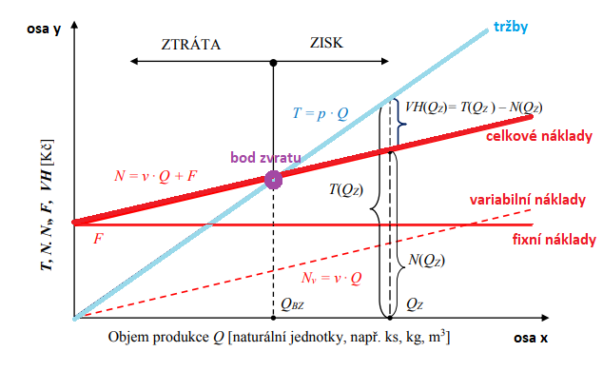
Diagram bodu zvratu

Slide 8
Limitní cena
Definuje maximální nákupní cenu nebo minimální prodejní cenu.
VH = 0
0 = (p_{lim} * Q) – (v * Q + FN)
nebo
p_{lim} * Q – v * Q = FN
nebo
p_{lim} = F / Q + v

Slide 9
Základní ukazatele ekonomického hodnocení efektivnosti podnikatelské činnosti
V podnikání se všechny činnosti snaží přeměnit určité zdroje (jako peníze, čas a práci) na něco užitečného nebo hodnotného. Chceme, aby tyto činnosti přispívaly k tomu, abychom vydělali peníze a zlepšili si svou finanční situaci.
Rozlišujeme různé způsoby, jak změřit, jak dobře se nám daří. To může být třeba zisk, úspora nákladů, efektivita nebo to, jak dobře jsme zhodnotili peníze, které jsme do činností investovali.

Slide 10
Kritéria ekonomické racionality uskutečňování konkrétních aktivit
Když porovnáváme náklady a výnosy, můžeme určit, zda jsou naše aktivity ekonomicky racionální, což je způsob, jakým říkáme, jestli se nám to vyplatí.
Hospodárnost – ve formě úspornosti a výtěžnosti ekonomická účinnost.
Vynaložených nákladů – poměr výnosů a vynaložených nákladů.
Efektivnost transformace – posuzování dosažených efektů ve vztahu k zadaným úkolům a cílům.

Slide 11
Celkové a průměrné náklady
U celkových nákladů vyjádříme všechny složky nákladů, které se podílely na vzniku objemu produktů, které podnik ve sledovaném období realizoval. Když roste objem produkce, rostou i celkové náklady podniku.
N = f (Q) … Kč
Průměrné náklady ∅N vypočítáme jako podíl celkových nákladů na jednotku produkce za sledované období, používáme pouze při homogenní produkci.
∅N = N / Q … Kč / jednotka

Slide 12
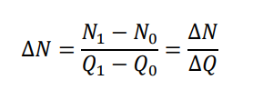
Přítůstkové náklady
Přírůstkové náklady ∆ N jsou chápány jako hraniční náklady. Změna v celkových nákladech při změně v poskytované produkci o jednotku produkce. Kde období 1 je období se změněnou produkcí a změněnými náklady, období 0 je období s původní produkcí a náklady:
Tento výpočet se využije při analýze krátkodobých rozhodnutí o objemu produkce a maximalizaci zisku.
… Kč / jednotka

Slide 13
Co jsou přímé náklady?

Slide 14
Přímé náklady jsou náklady, které jsou přímo spojeny s výrobou nebo poskytováním produktů nebo služeb.
Patří sem: Náklady na suroviny, pracovní sílu a všechny další náklady přímo spojené s výrobou nebo službami.

Slide 15
Hrubé rozpětí
HR je dáno jako rozdíl mezi výnosy (V) a přímými náklady (PN).
HR = V – PN
Cílem podniku je podporovat růst hrubého rozpětí, které pak slouží k „úhradě“ nepřímých nákladů a potažmo tvorbě zisku.
Pokud podnik vydělá 100 000 Kč (výnosy) a jeho přímé náklady činí 70 000 Kč, hrubé rozpětí by bylo 30 000 Kč (100 000 Kč - 70 000 Kč).
To znamená, že podnik má hrubý zisk – rozpětí ve výši 30 000 Kč.

Slide 16
Rentabilita nákladů - výnosnost
Výnosnost udává, kolik korun zisku (Z) nám přinese jedna vynaložená koruna nákladů (N).
Vyjadřujeme ho v absolutní hodnotě nebo v procentech.
Výpočet nám říká, jak efektivně firma zvládá omezovat své náklady.
Vyšší rentabilita nákladů znamená, že firma efektivně snižuje své náklady.
R_{N} = Z / N

Slide 17
Rentabilita výnosů - výnosnost
Výnosnost udává, kolik korun zisku (Z) nám přinese jedna vynaložená koruna výnosů (V).
Vyjadřujeme ho v absolutní hodnotě nebo v procentech.
Výpočtem zjišťujeme, jak efektivně firma využívá své příjmy.
Vyšší rentabilita výnosů znamená, že firma efektivně využívá své příjmy.
R_{v} = Z / V

Slide 18
Koeficient hrubého rozpětí
Z tohoto ukazatele můžeme zjistit, kolik procent z 1 Kč tržeb tvoří hrubé rozpětí (mezní výnos, marže).
𝑘_{𝐻𝑅} = 𝐻𝑅 / 𝑇ržby ∙ 100 [%]
Mezní výnos vyjadřuje, kolik jednotkový nárůst vstupu přispívá k růstu výstupu. Pomáhá při rozhodování, kolik vstupů (např. pracovní síla, materiály) použít při výrobě, aby firma dosáhla optimálního výsledku s ohledem na své náklady a výnosy.
Marže je rozdíl mezi cenou prodeje a náklady na výrobu nebo poskytování produktů a služeb. Odráží ziskovost na produktu / službě.

Slide 19
Nákladová účinnost
Udává, kolik korun výnosů připadá na jednu korunu nákladů (celkových nebo vybraných).
Pro podnik je přínosné, aby tato hodnota dlouhodobě rostla.
NÚ by měla být vyšší jak 1.
NÚ = V / N

Slide 20
Nákladovost
Je opakem nákladové účinnosti.
Někdy nazýváme jako haléřový ukazatel nákladů nebo nákladová náročnost výnosů.
Doporučená hodnota je nižší než 1.
H = N / V

Slide 21
Procentní změna nákladů na korunu výnosů
Ukazuje úsporu ( - ) nebo překročení ( + ) nákladovosti oproti předchozímu období v procentech.
H0 je nákladovost podniku v minulém roce.
H1 je plánována nebo očekávaná nákladovost v běžném roce.

Slide 22
Je čas na práci v týmu ☺

